Slide 1
LA REFORMULACIÓN DE CATHERINE ORECHIONI

Slide 2
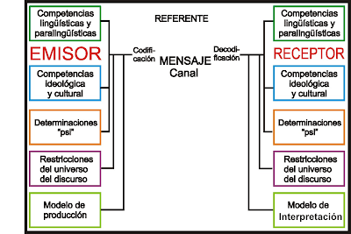

Slide 3
LAS COMPETENCIAS LINGüÍSTICAS Y PARALINGüÍSTICAS
Siempre presentes en la comunicación oral
Cuando hablamos utilizamos varios soportes del habla, gestos, posiciones, mímicas, tonos de voz, etc.
“Qué mirá bobo. Andá pa allá” https://www.youtube.com/watch?v=a6YUZO4wolE

Slide 4
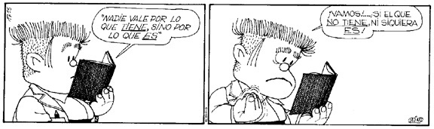
LAS COMPETENCIAS IDEOLÓGICAS Y CULTURALES
Conocimiento que cada interlocutor tiene de sobre el mundo, su modo de interpretarlo y evaluarlo.
Cada interlocutor maneja su idiolecto de acuerdo a sus competencias

Slide 5
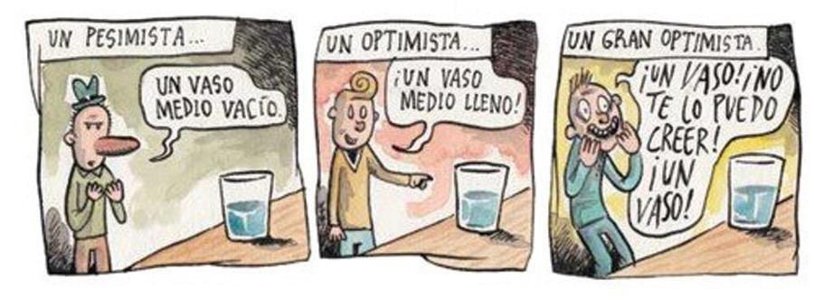
LAS DETERMINACIONES PSI
Tienen un papel fundamental en la codificación y decodificación de los mensajes porque los factores conductuales ordenan los elementos del lenguaje

Slide 6
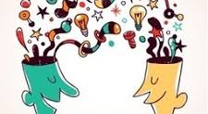
LAS RESTRICCIONES DEL UNIVERSO DEL DISCURSO
Todos los interlocutores tienen sus limitaciones para construir sus mensajes
Las restricciones del universo del discurso son:
La situación concreta de comunicación.
Las limitaciones temáticas.
Las determinaciones psi.
Forma de hablar.

Slide 7
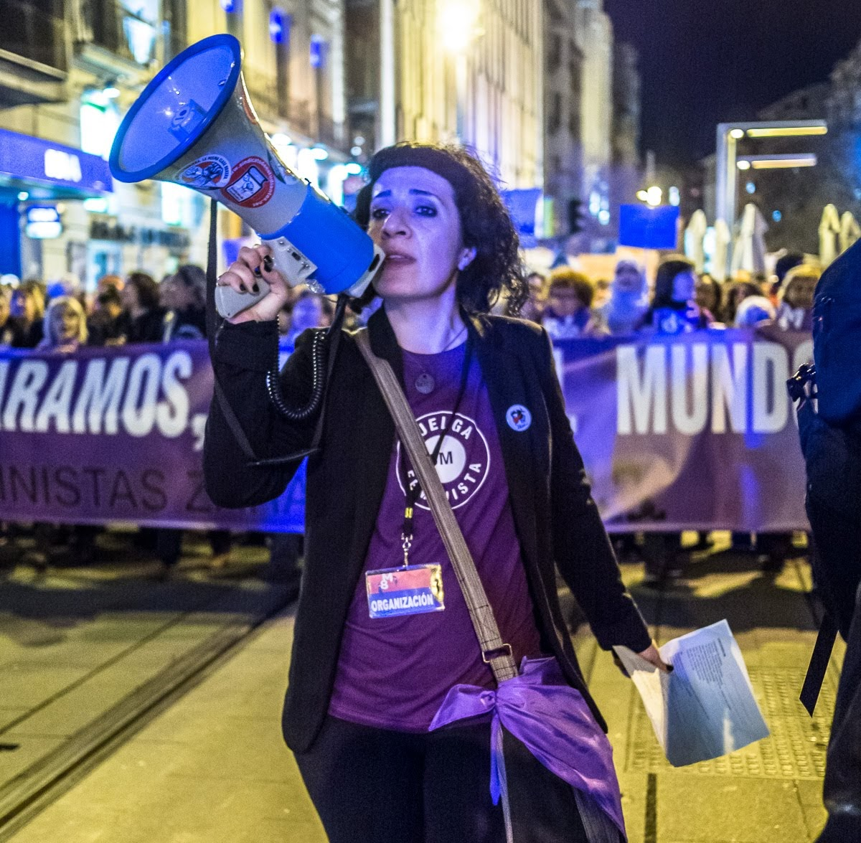
ACTOS DEL HABLA (ACCIONES)
Cuando los seres humanos se comunican desarrollan diferentes acciones
Dar ordenes, dar gracias, insultar, protestar, rechazar, etc.

Slide 8
En cada acto del habla se realizan 3 actos simultáneos
ACTO LOCUTORIO: la emisión lingüística que realiza cada hablante, es el uso de las palabras.
ACTO ELOCUTORIO: es la ejecución de las intenciones discursivas (afirmar, negar, prometer, etc).
ACTO PERLOCUTORIO: es el efecto que causa en el receptor de acuerdo al contexto en el que se produce el acto del habla.

